Slide 1
PEMROGRAMAN WEB MEMBUAT PROGRAM ANAK AYAM
Nama : Dian Anita
Nim : 1803039
Kelas : D3TI.2B

Slide 2
<!DOCTYPE html>
<html lang="en">
<head>
<meta charset="UTF-8">
<meta name="viewport" content="width=device-width, initial-scale=1.0">
<meta http-equiv="X-UA-Compatible" content="ie=edge">
<title>Document</title>
<style>
/* untuk menampilkan angka genap yang berwarna orange */
.genap{
color: orange;
}
/* untuk menampilkan angka ganjil yang berwarna biru*/
.ganjil{
color: blue;
}
</style>
</head>
<body>
<?php

Slide 3
/* untuk menampilkan tulisan tekotek-kotek-kotek anak ayam turun 8 */ echo 'Tekotek-kotek-kotek anak ayam turun '.$anak_Ayam=8;
/* untuk menampilkan urutan angka yang decrement yang dimulai dari angka 8 sampai 0 */
for ($anak_Ayam=8; $anak_Ayam>=0; $anak_Ayam--){
/* apabila angka ganjil , maka akan memanggil class "ganjil" yang akan menampilkan output biru */
if($anak_Ayam%2==1){
echo '<p class="ganjil"> Mati satu tinggal lah.. '.$anak_Ayam.'</p>';
} /* apabila angka 0, maka akan menampilkan "Anak ayamnya habis hehehe" */
elseif ($anak_Ayam==0){
echo '<p class="genap"> Anak ayamnya habis hehehe </p>';
} /* apabila angka genap maka akan memanggil class "genap" yang akan menampilkan output berwarna biru */
else{
echo '<p class="genap"> Anak ayam sisa '.$anak_Ayam.'</p>';
}
}
?>
</body>
</html>

Slide 4
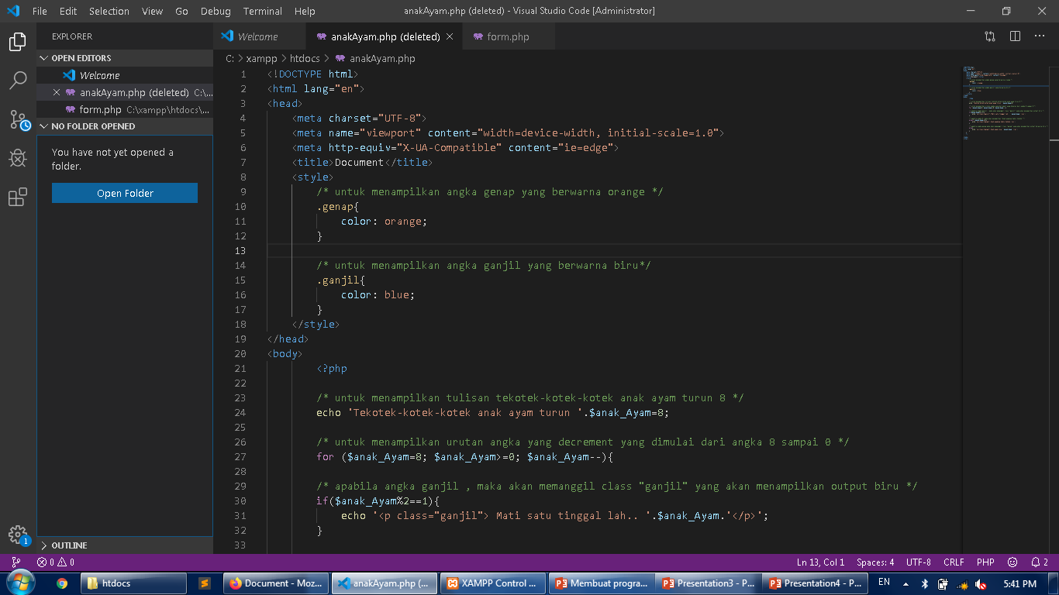
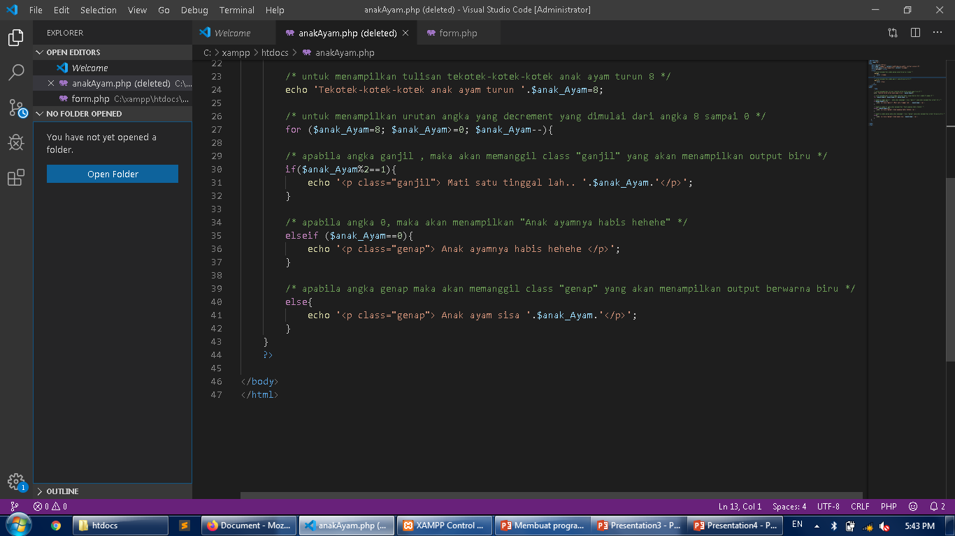

Slide 5
